Slide 1
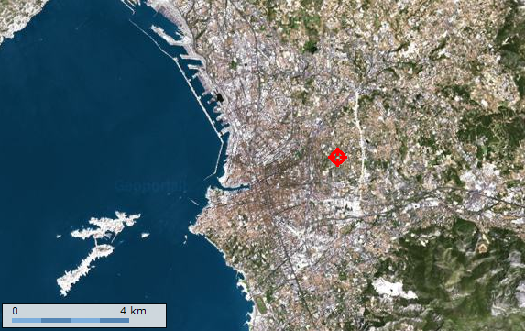
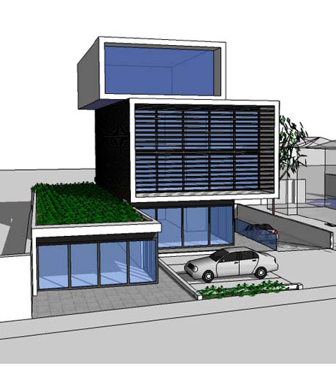

SCI ILIADIMO, Le 65 St Barnabé (13012)
Commission d’instruction
Phase Conception

Slide 2
Fiche d’identité
Maître d’Ouvrage | Architecte | BE thermique | AMO QEB
• SCI ILIADIMO Mr DELTIN | • Jérôme SOLARI et Christophe MARMEY | • AMEO Tony LOLIES | • Jérôme SOLARI et son équipe • Christophe MARMEY et son équipe
Type de bâtiment et fonction: bâtiment tertiaire rassemblant des professionnels de santé et commerces eco-performant neufs
SHON : 590 m² sur une parcelle de 657 m²
Altitude : 50 m ; zone climatique: H3
Classement au bruit : BR2
Consommation d’énergie primaire (selon Effinergie) :
Cep = 75kWh_{ep}/m²/an : 52% de gain; Ubat: 0.6 W/m².K ( 39% de gain)
Dates : − Demande de PC : 12/07/2009
Début des travaux : janvier 2011
Fin des travaux : janvier 2012
Coût : − au m² SHON: 1356 € HT
de l’opération : 800 000 € HT sans la bonification
Notes:
Bureau de contrôle: Qualiconsult
BE bois non encore choisie
BBC effinergie en attente de certification pour bonification du C.O.S
La construction du niveau 3 est issue de la possibilité de bonification du Cos voté par la mairie de Marseille dans le cadre de bâtiments a hautes performances énergétique. La certification certivéa est en cours. Si pas de bonification, pas de projet car plus rentable.

Slide 3
Vue d’ensemble au regard de la Démarche BDM

Slide 4
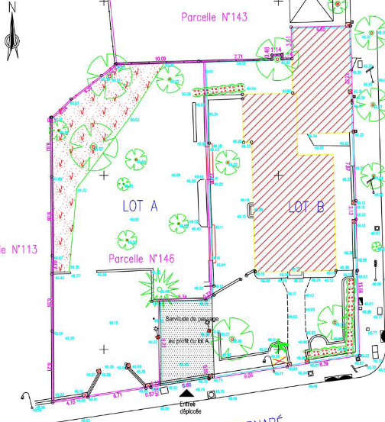
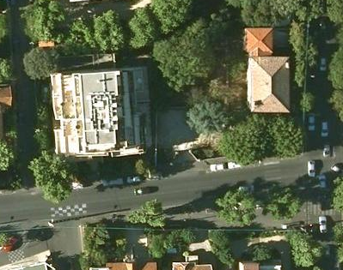
Le projet dans son territoire Situation du projet
20 m
Notes:
Montrer la cervitude de passage décalée de 8 m
Le projet est construit sur un détachement parcellaire.

Slide 5
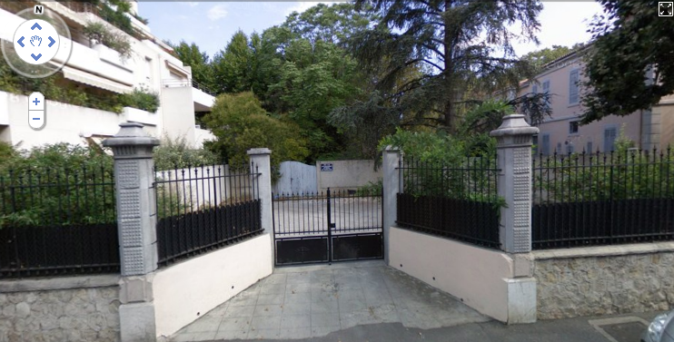
Le projet dans son territoire Le terrain et son voisinage

Slide 6

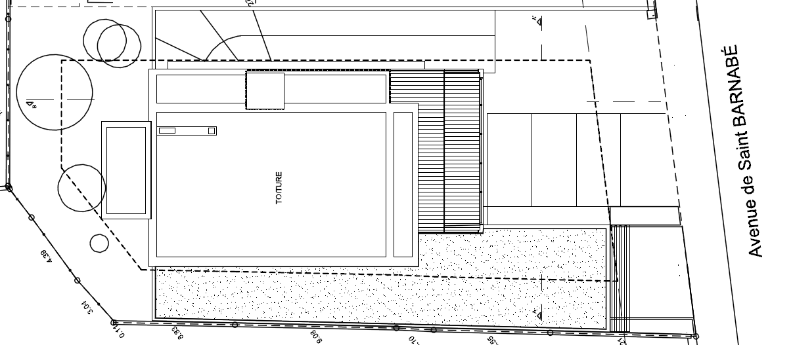
Le projet dans son territoire Plan de masse
17 m environ
Notes:
Pas d’accès aux usagers sur la toiture terrasse du dernier niveau

Slide 7
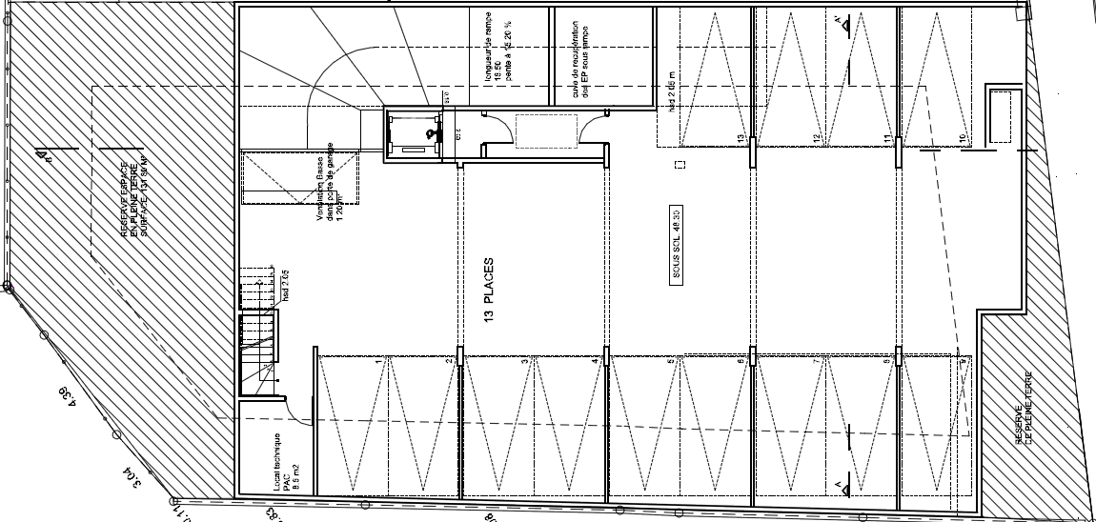
Le projet dans son territoire
Plan du sous sol (140 m²)
Echelle: 1/100
Cuve de récupération des EP sous la rampe 25 m³
Réserve d’espace en pleine terre: 132 m²
Ventilation basse dans porte du garage. Ventilation mécanique avec désenfumage
Local technique PAC 8.8 m²
Réserve en pleine terre
Notes:
16 places de parking dont 2 PMR
30% de la parcelle en espaces verts: 126.40 m² de terrasses végétalisées et 132 m² d'espaces verts en pleine terre.

Slide 8
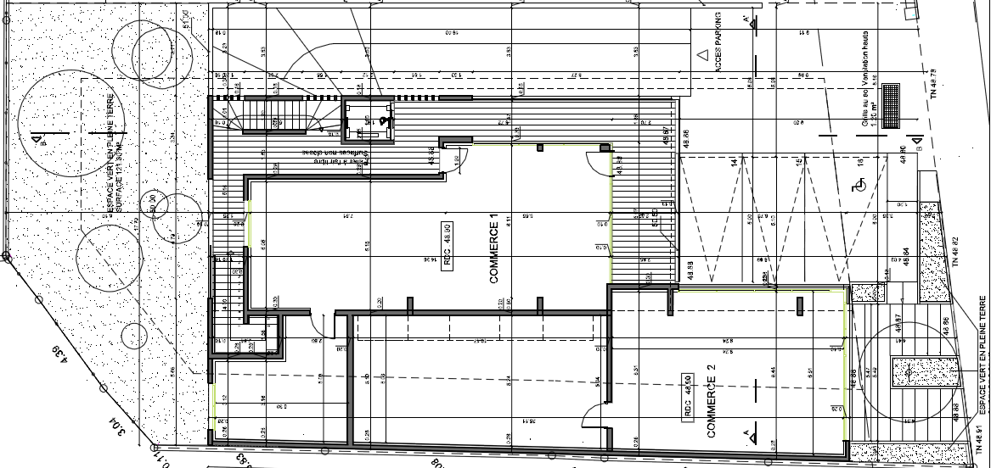
Le projet dans son territoire Plan du RDC
Echelle: 1/100
Façade béton blanc avec ouvertures verticales
Accès au parking souterrain
Garde corps en verre
Entrée
Palier à l’air libre
81 m²
Parking: 3 places
Ossature bois
Ouate de cellulose insufflée
59 m²
53 m²
Notes:
Montrer l’emprise du niveau supérieur

Slide 9
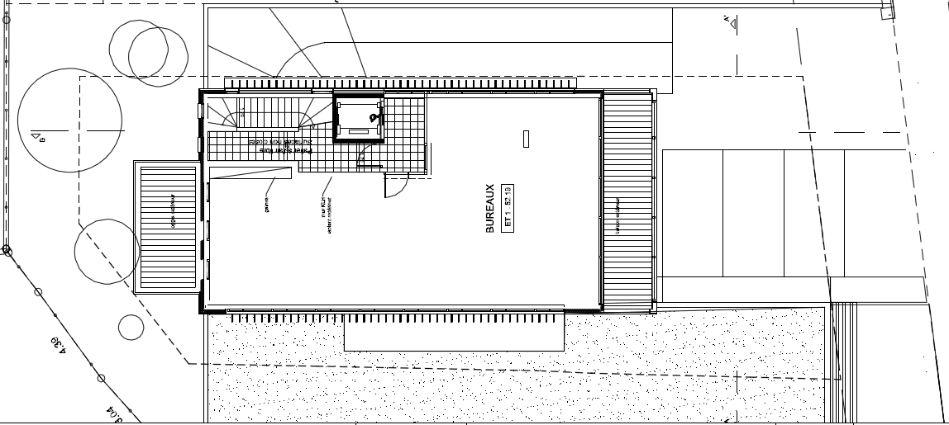
Le projet dans son territoire
Plans du R+1 et R+2
Echelle: 1/100
Palier à l’air libre
Balcon extérieur
Loggia extérieure
104 m²
Brises soleil bois fixes
Ossature bois
Ouate de cellulose insuflée
Plaque de BA 13
Casquette bois fixe
Toiture végétalisée sur le commerce 2

Slide 10
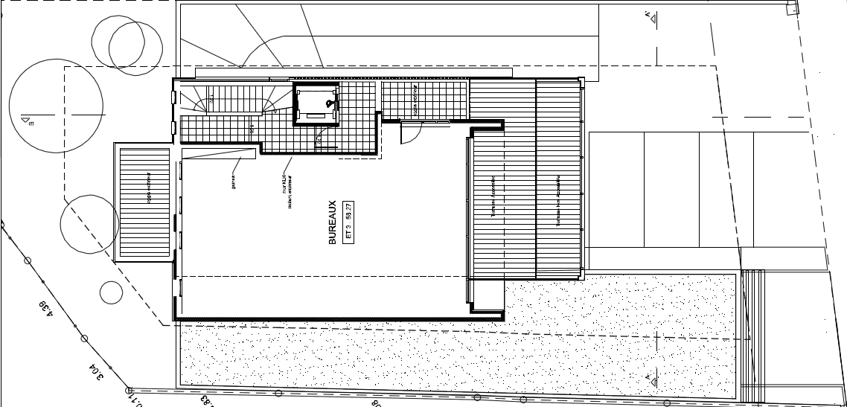
Le projet dans son territoire
Plan du R+3
Echelle: 1/100
Accès vers l’extérieur
Palier à l’air libre
Terrasse accessible
Loggias extérieure: 2.7 m de large
Terrasse non accessible
115 m²
Notes:
Occupation: 1 personne pour 12 m² de locaux

Slide 11
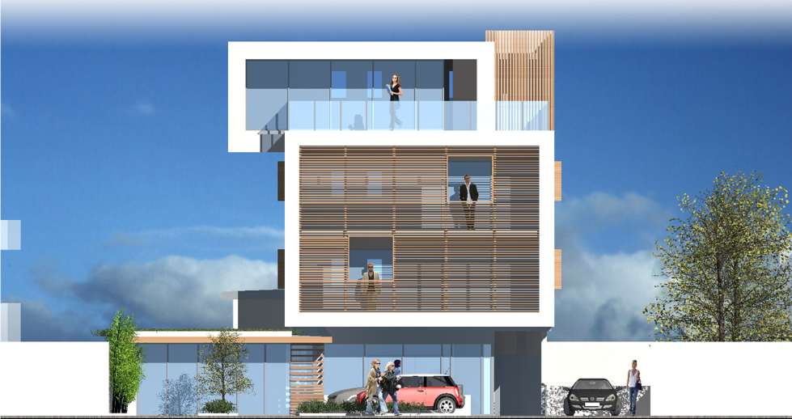
Le projet dans son territoire
Façade Sud
Menuiseries ext Uw=1.4 W/m².K
Fenêtres et Portes-fenêtres en bois mélèze
Vitrage 4/16/4 lame Argon
Ug=1,2 W/m2.K
Plaque Eternit
Garde corps en verre
Lattis bois horizontaux 4 cm
Casquette bois
Menuiseries alu ext Uw=1.4 W/m².K
Vitrage 4/16/4 lame Argon
Ug=1,2 W/m2.K
Notes:
Un arbre à feuilles caduques sera planté devant la façade Sud
La protection solaire se fait par une avancée du plancher supérieur et des murs latéraux. L’avancée a été calculée pour être efficace en mi saison.
Au niveau 1 et 2, cette avancée est renforcée par un brise soleil
Porte à faux du bloc permet de créer une protection solaire pour le local 1
Plaque Eternit: fibres organiques de synthèse et cellulose
Casquette calculées pour chaque menuiseries: de 0.5 à 2.70 m
Pas sur mais stores type toile ferrari

Slide 12
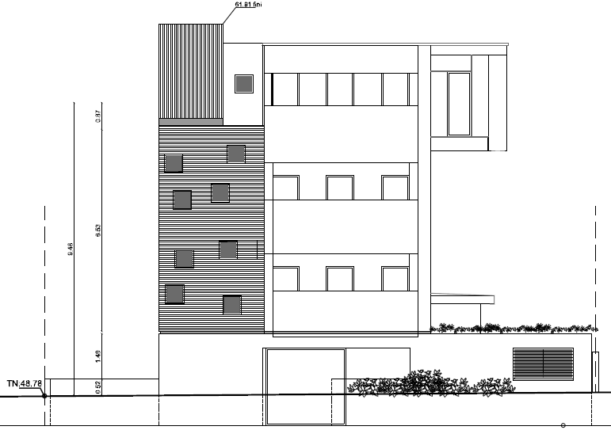
Le projet dans son territoire
Façade Nord
Echelle: 1/100
Notes:
62 m en haut de la cage d’ascenseur
Loggias de détente et d’été au Nord

Slide 13
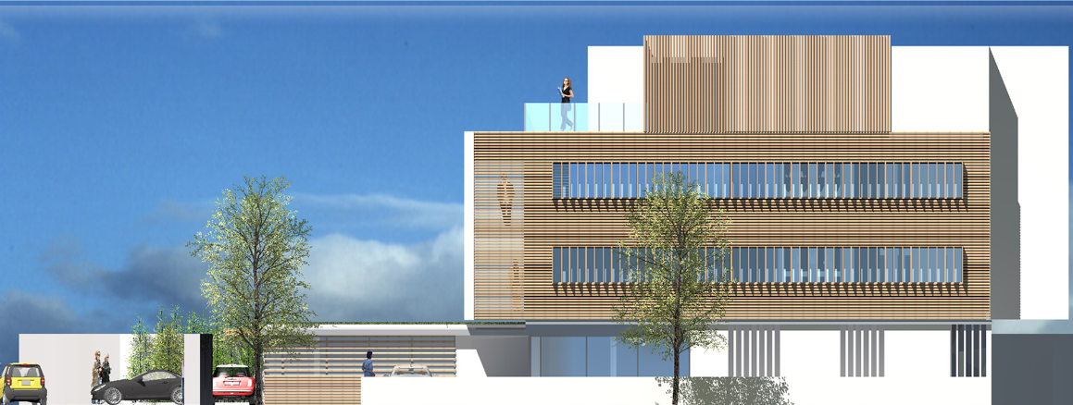
Le projet dans son territoire
Façade Est
Notes:
La façade Est: peu d’ouvertures du fait de la présence des circulations et ascenseur. Seul un bandeau horizontal est présent au niveau 1 et 2 protégés par un
brise soleil vertical. Au niveau 3, ouvertures protégées par un lattis bois vertical.

Slide 14
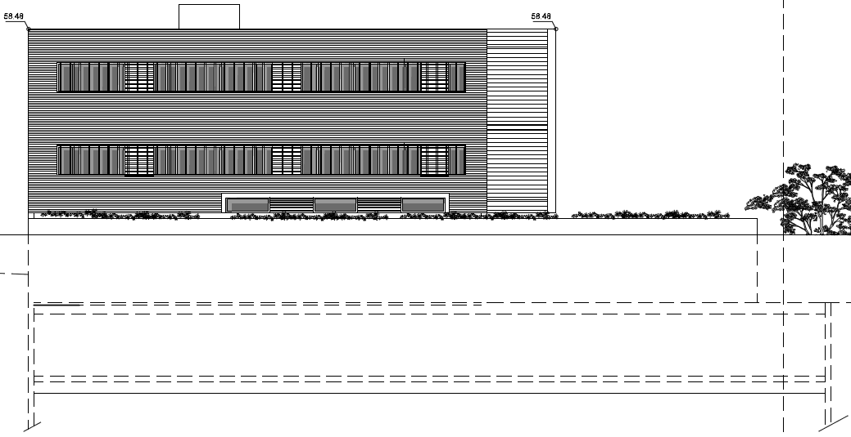
Le projet dans son territoire
Façade Ouest
Echelle: 1/100

Slide 15
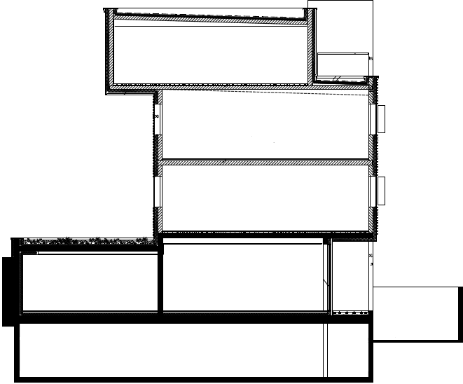
Le projet dans son territoire
Coupe1
Brises soleil verticaux par lame bois
Murs bois massifs ETAGES U= 0.22 W/m².K
Structure en panneaux bois KLH 18 cm Isolation extérieure de 12 cm de LDR
Murs béton isolé par intérieur RDC U=0.35 W/m².K
Béton isolé par 10 cm de laine de roche côté interieur
Dalle sur plots
Plots
Etanchéité
Isolation
Isolation extérieure
Lattis bois horizontaux 4 cm
Isolation en sous face
Capotage métallique
Echelle: 1/100
Murs ossature bois au RDC U=0.29 W/m².K
Ossature bois 45x145, isolation en ouate de cellulose soufflée entre montants
Rampe d’accès parking

Slide 16
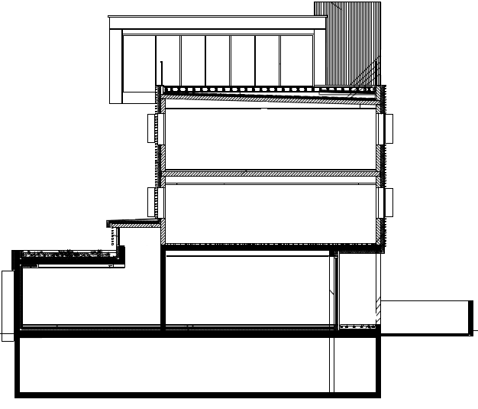
Le projet dans son territoire
Coupe 2
Etanchéité
Isolation type XPS 12 cm
Plafond Panneau Bois KLH 160 mm
Cage d’ascenseur 62 m
Plaque Eternit
Toiture terrasse 2: U=0.18 W/m².K
Dalle sur plots
Plots
Etanchéité
Isolation type XPS 12 cm
Plafond Panneau Bois KLH 16 cm
Revêtement de sol (carrelage ou bois)
Chape béton 6 cm
Plancher KLH 16 cm
Bavette de zinc
Isolant XPS 12 cm
KLH 16 cm
Toiture terrasse 1 U= 0.23 W/m².K
Végétalisation (≈10 cm)
Isolant XPS 12 cm
Plafond béton 20 cm
Faux plafonds BA 13
Eclairage naturel
Dalle RDC/Sous sol: U= 0.22 W/m².K
Revêtement de sol
Chape béton 6 cm
Isolation polystyrène XPS HD 12 cm
Plancher béton 20 cm
Revêtement de sol (carrelage ou bois)
Chape béton 6 cm
Plancher béton 20 cm
Plancher béton 30 cm
Echelle: 1/100
Notes:
Planchers en béton pour augmenter l’inertie
Panneaux Bois KLH: planches en bois massif empilées et colées entre elles
Isolant XPS : polystyrène extrudé conçut pour les toitures végétaisées
Polystyrène HD= Haute Densité

Slide 17
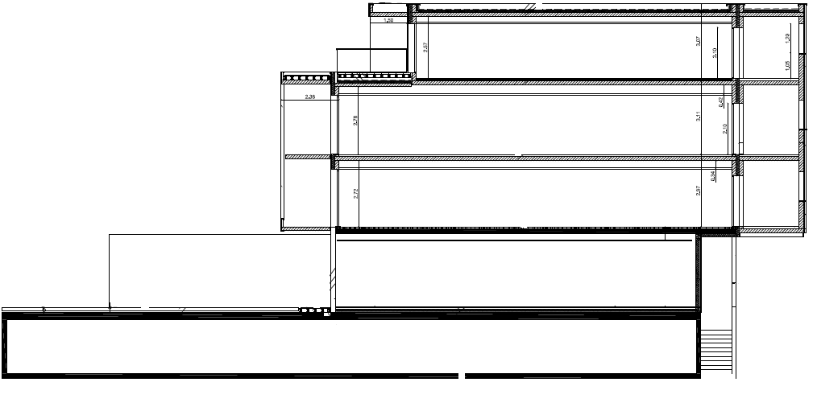
Le projet dans son territoire
Coupe 3
Loggias extérieures
Balcons
Brises soleil Lattis bois horizontaux
Bardage bois vertical sur loggias ouvertes
Lattis bois faisant garde corps sur loggias ouverte
Mur ossature bois
Echelle: 1/100
Notes:
Panneaux Bois KLH: planches en bois massif empilées et colées entre elles
Isolant XPS : polystyrène extrudé conçut pour les toitures végétaisées
Polystyrène HD= Haute Densité

Slide 18
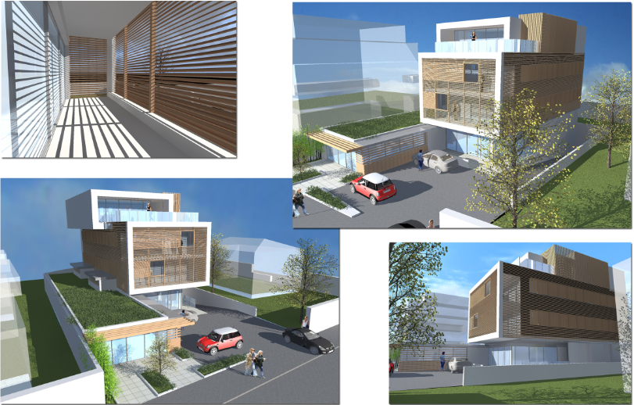
Le projet dans son territoire Insertion
Notes:
Effort d’intégration, notamment recul du bât par rapport au commerce pour animer la rue et donner plus d’intimité à la parcelle et à celles voisines
Le projet est pensé pour créer un volume de transition entre les deux bâts voisins
Blocs du projet disposés pour rappeler les séries de terrasses en dégradé du bâtiment voisin.
le choix d’implanter une toiture végétalisée en mitoyenneté Ouest est une volonté d’offrir au voisinage une vision sur un espace vert plutôt que sur un espace minéral. Ceci est d’autant plus important que de nombreuses terrasses s’ouvrent sur ce coté du bâtiment

Slide 19
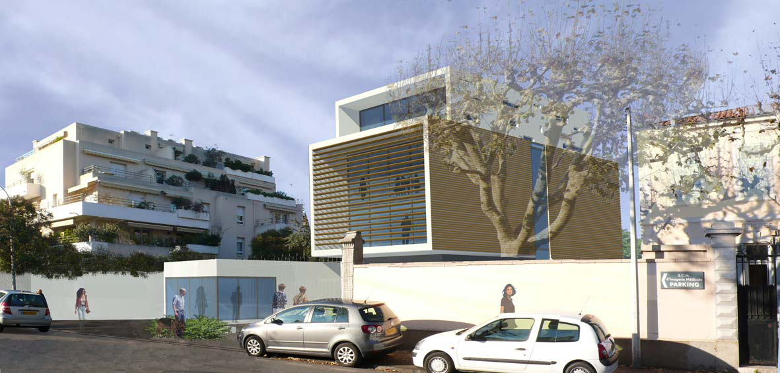
Le projet dans son territoire Insertion

Slide 20
Economies et sobriété d’usage
Equipements | Destination
• PAC Air/Eau (COP=3 rentré dans RT en l’absence de précision) - Ventilos-convecteurs | Chauffage/Rafraîchissement Consommation finale électrique: - Chauffage: 2 kWh/m².an - Climatisation: 6 kWh/m².an
• Ventilation DF - 80 % de récupération d’énergie. - Débit hygiénique retenu : 30 m3/h par personne - Surventilation nocturne mécanique des locaux pour abaisser les besoins en clim | Renouvellement d’air neuf hygiénique
• 8W/m² dans les bureaux • 10 W/m² dans les commerces | Eclairage
• Pas encore établie mais si les besoins sont importants, la solution solaire est envisagée | ECS
Notes:
Phase pro DCE

Slide 21
Points à débattre

Slide 22
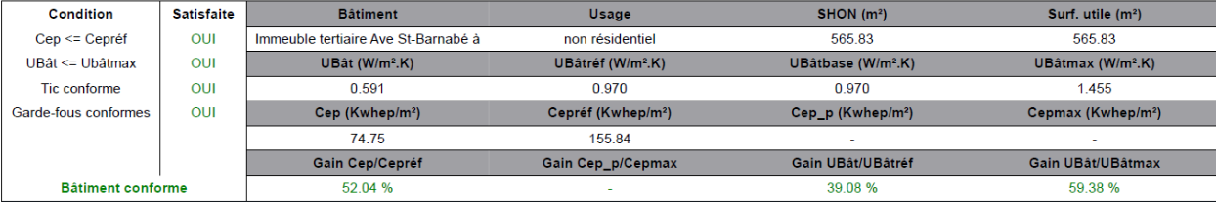
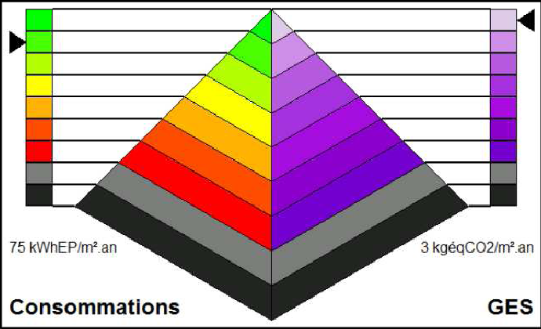
Caractéristiques énergétiques Résultats principaux du Socle
Logiciel employé : ClimaWin 2005 version 2

